Slide 1


Pinhole camera model
Object
Pinhole
h₂
Screen
h₀
image
h₁

Slide 2


















Imaging process
$$\vec{C}(t)$$
$$\vec{r}(t)$$
$$\vec{v}(t)$$
$$\vec{B}(t)$$
―
$$\vec{a}(t)$$
$$\vec{C}(t+Δ t)$$
$$\vec{r}(t)$$
$$\vec{r}(t+Δ t)$$
$$\vec{v}(t)$$
$$\vec{v}(t+Δt)$$
$$\vec{B}(t+Δ t)$$
―
MSE
$$\vec{a}(t)$$
$$\vec{a}(t)$$
…
…
$$\vec{C}(t+nΔ t)$$
$$\vec{r}(t+nΔ t)$$
$$\vec{v}(t+nΔt)$$
$$\vec{B}(t+nΔ t)$$
―
$$\vec{a}(t)$$
Gradient backward propagation

Slide 3
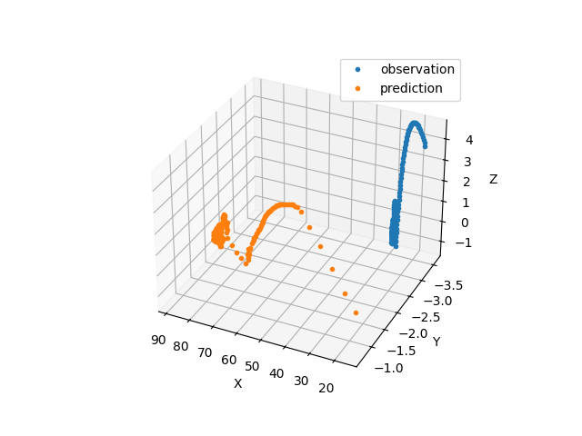
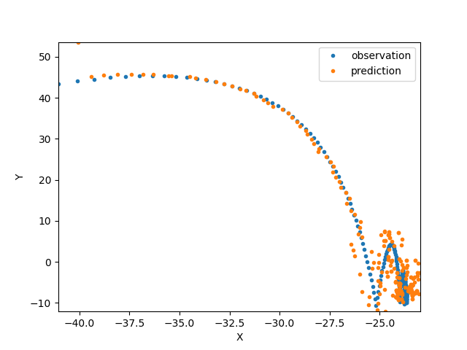

Slide 4
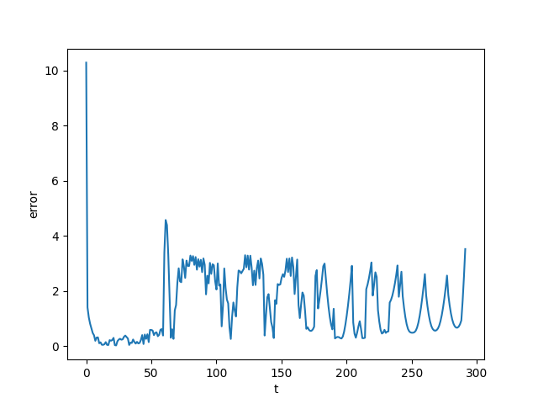
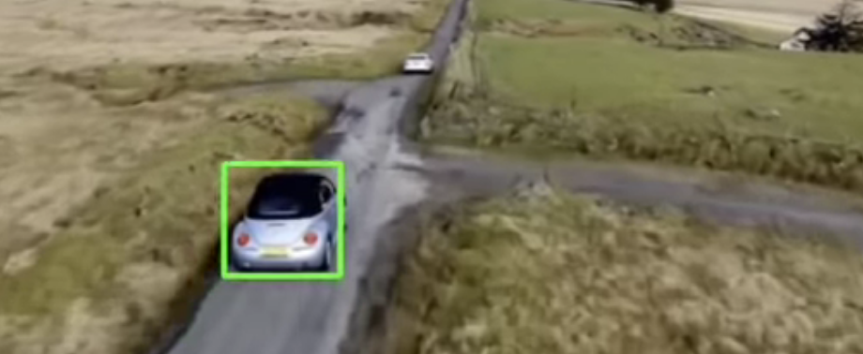
bounce

Slide 5
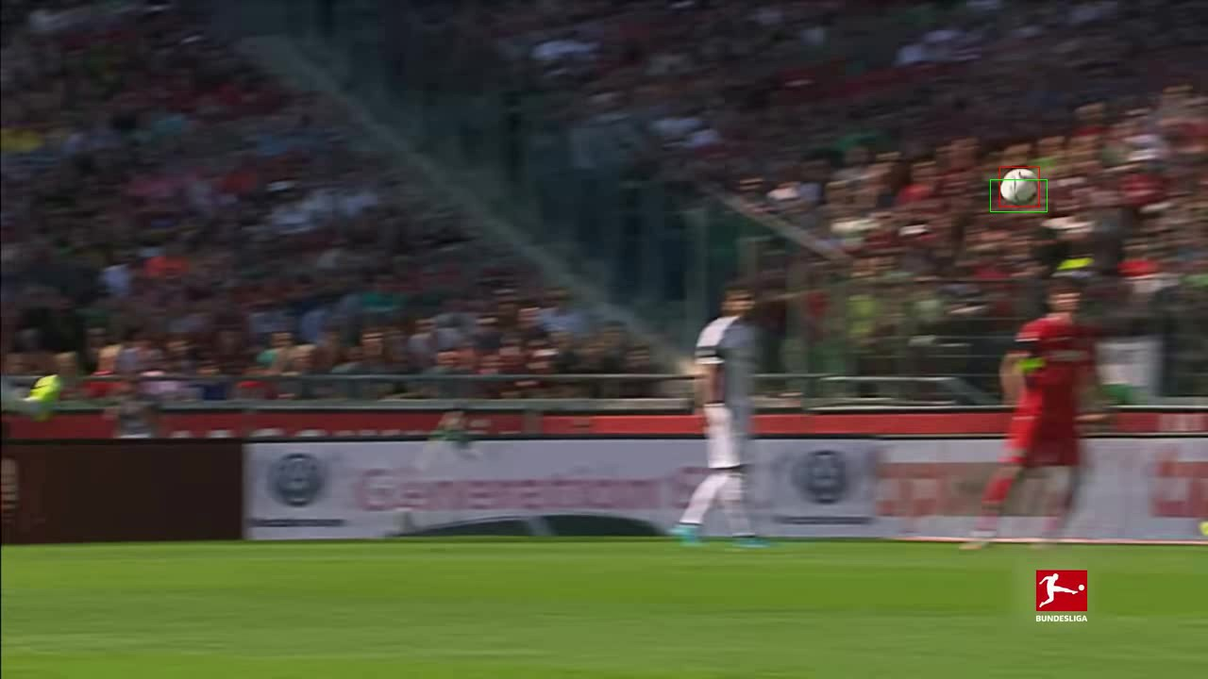
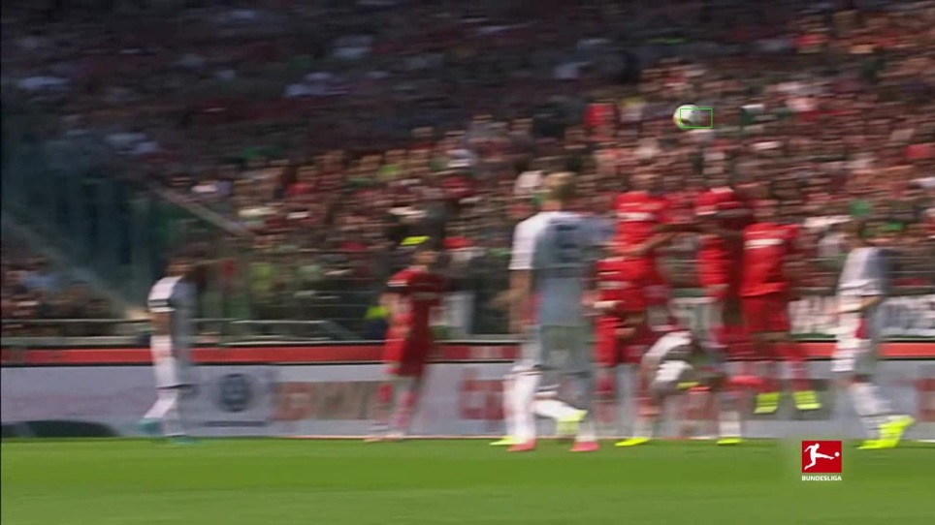
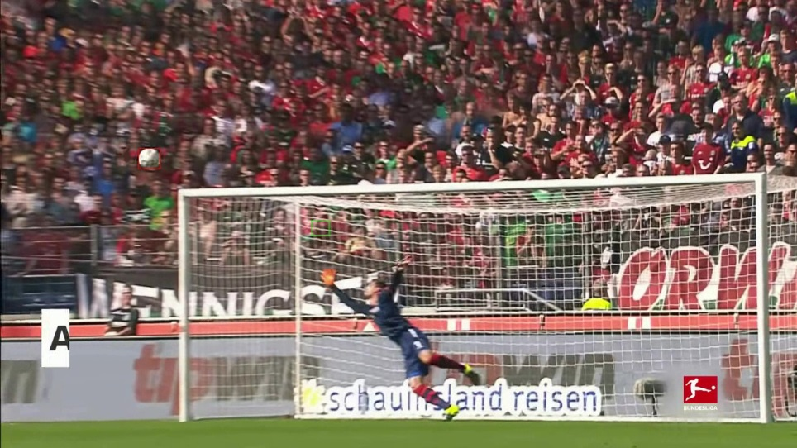
(a)
(b)
(c)
(d)

